Slide 1
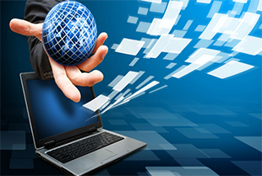

তথ্য ও যোগাযোগ প্রযুক্তি ক্লাসে সকলকে স্বাগতম।

Slide 2


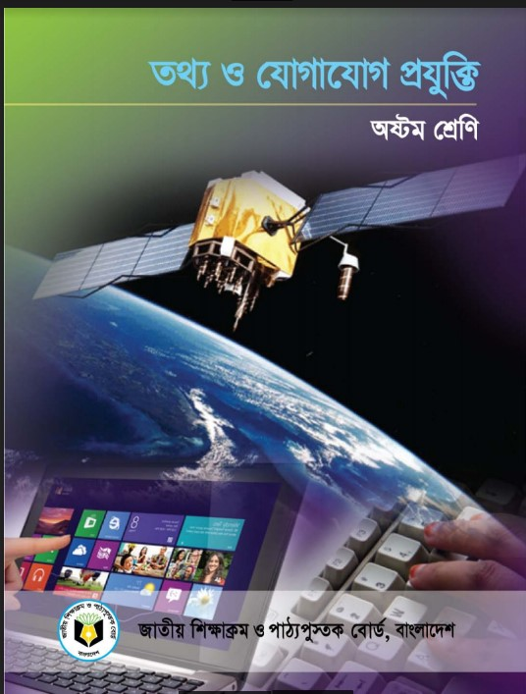
পরিচিতি
শিক্ষক পরিচিতি
পাঠ পরিচিতি
মোঃ আশরাফুল ইসলাম, সহকারী শিক্ষক (ICT)
পিলজংগ মাধ্যমিক বিদ্যালয়, ফকিরহাট, বাগেরহাট।
মোবাঃ ০১৮৩৫৬২৭২৭৮
E-mail: ashrafulict2010@gmail.com
8ম শ্রেণি, দ্বিতীয় অধ্যায়
পাঠ-১৪, সময়ঃ ৪৫মিঃ

Slide 3
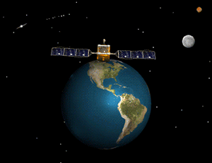
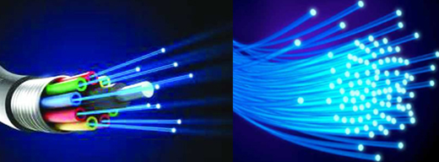
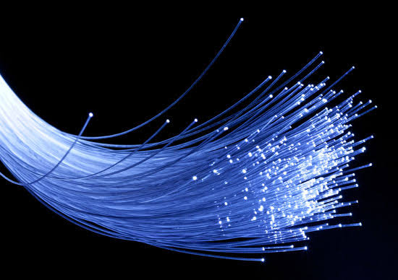
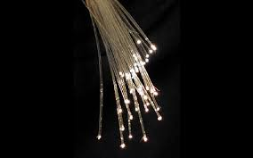
এ গুলো কীসের ছবি?

Slide 4

আজকের আলোচ্য পাঠ
স্যাটেলাইট ও অপটিক্যাল ফাইবার

Slide 5
শিখনফল
এই পাঠ শেষে শিক্ষার্থীরা…
১। স্যাটেলাইট কী তা বলতে পারবে।
২। স্যাটেলাইটের কার্যাবলী বর্ণনা দিতে পারবে।
৩। অপটিক্যাল ফাইবার কী তা বলতে পারবে।
৪। অপটিক্যাল ফাইবারের ব্যবহার ব্যাখ্যা করতে পারবে।

Slide 6
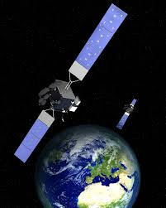
স্যটেলাইটঃ স্যটেলাইট হল মহাকাশে অবস্থিত উপগ্রহ যা পৃথিবীকে ঘিরে প্রদক্ষিণ বা ঘুরতে থাকে। পৃথিবীর মধ্যাকর্ষণ বলের কারণে এটি পৃথিবীকে কেন্দ্র করে ঘুরতে থাকে। এই কারনে স্যাটেলাইটকে মহাকাশে রাখার জন্য কোন জ্বালানির প্রয়োজন হয় না।
পৃথিবী তার অক্ষে চব্বিশ ঘন্টায় ঘুরে আসার সাথে সাথে যদি স্যাটেলাইটও পৃথিবীর চার পাশে ঘুরে আসে তাহলে তাকে জিও স্টেশনারি স্যাটেলাইট বলে। এটি ৩৪ হাজার কিলোমিটার উপরে একটা কক্ষপথে ঘুরতে থাকে।
১৯৬৪ সালে প্রথম জিও স্টেশনারি স্যাটেলাইট স্থাপন করা হয়।

Slide 7
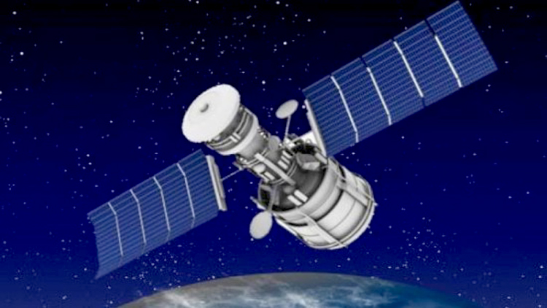
স্যটেলাইট এর ব্যবহার
মানুষ বিভিন্ন প্রয়োজনে অনেক কৃত্রিম উপগ্রহ উৎক্ষেপণ করেছে, বিশেষ করে কমিউনিকেশন (যোগাযোগ) এর কাজে স্যাটেলাইট অনেক বেশি ব্যবহৃত হয় । বেশিরভাগ টেলিভিশন চ্যানেল তাদের অনুষ্ঠান সম্প্রচার করে এর মাধ্যমে । তাছাড়া ইন্টারনেট সংযোগ, টেলিফোন সংযোগ, উড়ন্ত বিমানে নেটওয়ার্ক প্রদান, দুর্গম এলাকায় নেটওয়ার্ক প্রদান, জিপিএস সংযোগসহ বিভিন্ন কাজে কৃত্রিম উপগ্রহ ব্যবহৃত হয় ।

Slide 8

আমরা একটি ভিডিও দেখি!

Slide 9
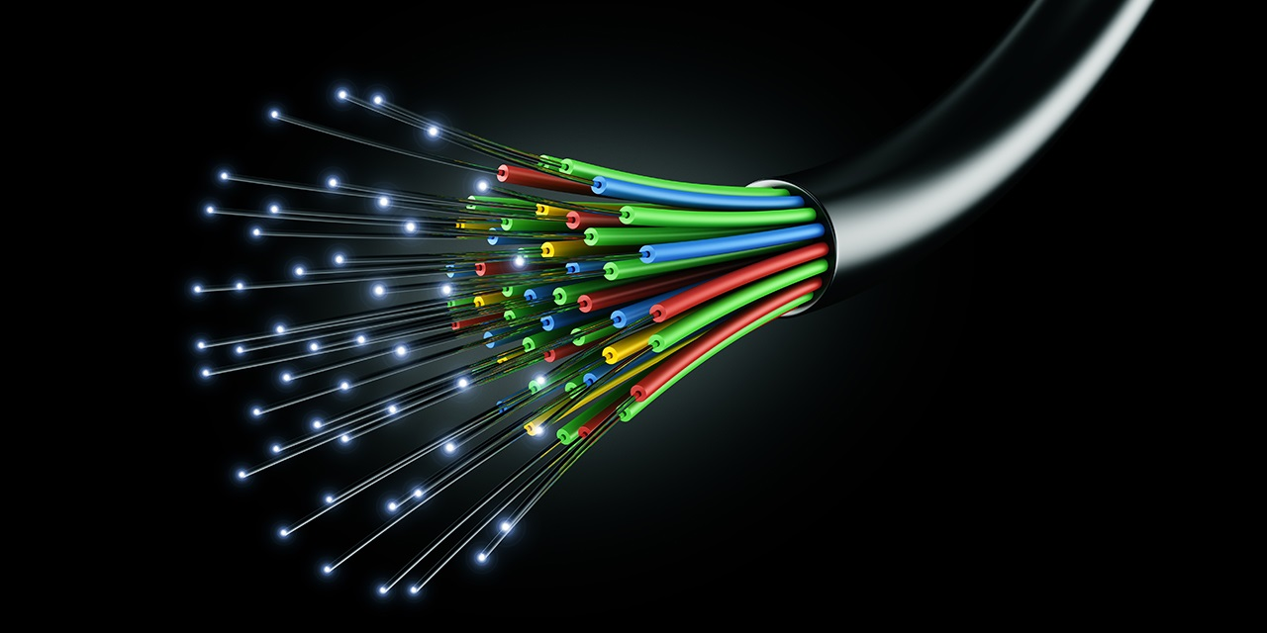
অপটিক্যাল ফাইবারঃ অপটিক্যাল ফাইবার হল একটি খুবই সরু এক কাচের তন্তু বা নল। অপটিক্যাল ফাইবারের মাধ্যমে বৈদ্যুতিক সিগন্যাল পাঠানো হয়।
অপটিক্যাল ফাইবারে আলোক সিগন্যাল হিসাবে ইনফ্রারেড রশ্মি ব্যবহার করা হয়। এই আলো আমাদের চোখে দৃশ্যমান নয়। অপটিক্যাল ফাইবারের ভেতরদিয়ে খুব দ্রুত অনেক বেশি সিগন্যাল পাঠানো যায়। একই সময়ে কয়েক লক্ষ টেলিফোন কল অপটিক্যাল ফাইবার ব্যবহারের মধ্যমে পাঠানো সম্ভব।
এক মহাদেশ থেকে অন্য দেশে নেবার সময় সমুদ্র তলদেশ দিয়ে নেওয়া হয়। এই ধরনের ফাইবারকে বলে সবমেরিন ক্যাবল।

Slide 10
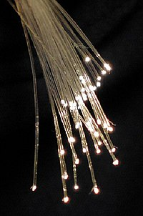
অপটিক্যাল ফাইবার এর সুবিধা ও ব্যবহারঃ
অপটিক্যাল ফাইবার (ইংরেজি: Optical fiber) একধরনের পাতলা, স্বচ্ছ তন্তু বিশেষ, সাধারণত কাঁচ অথবা প্লাস্টিক দিয়ে বানানো হয়, যা আলো পরিবহনে ব্যবহৃত হয়। অপটিক্যাল ফাইবার দিয়ে লম্বা দুরত্বে অনেক কম সময়ে বিপুল পরিমাণ তথ্য পরিবহন করা যায়। অপটিক্যাল ফাইবারের আরো অনেক সুবিধার মধ্যে উল্লেখযোগ্য হলো- এই ব্যবস্থায় তথ্য পরিবহনে তথ্য ক্ষয় কম হয়, তড়িৎ-চুম্বকীয় প্রভাব থেকে মুক্ত ইত্যাদি।
অপটিক্যাল ফাইবার সাধারণত টেলিযোগাযোগের ক্ষেত্রে বহুল ব্যবহৃত হচ্ছে। এছাড়া আলোকসজ্জা, সেন্সর ও ছবি সম্পাদনার কাজেও বর্তমানে ব্যবহৃত হচ্ছে।

Slide 11

দলীয় কাজ
সময়ঃ ১৫মিঃ
তথ্য আদান প্রদানে স্যাটেলাইট আর অপটিক্যাল ফাইবারের মাঝে কোনটা বেশি কার্যকর-তোমার পক্ষে যুক্তি দাও।

Slide 12
মূল্যায়ন
স্যাটেলাইট কী?
জিও স্টেশনারি স্যাটেলাইট কী?
এ স্যাটেলাইট কত উপর দিয়ে ঘুরতে থাকে?
অপটিক্যাল ফাইবার কী?
সাবমেরিন ক্যাবল কী?

Slide 13

বাড়ির কাজ
স্যাটেলাই ও অপটিক্যাল ফাইবারের মাধ্যমে তথ্য আদান প্রদান সহজ হয়েছে- ব্যাখ্যা কর।

Slide 14


